Slide 1


Servidores
Servidor CLEVER-CLOUD para nuestra base de datos MySQL

Slide 2
Servidores
Creando Base de datos en CLEVER-CLOUD

Slide 3
Servidores
Generando una cuenta en el servidor
Para generar nuestra base de datos en un servidor MySQL online existen múltiples alternativas, nosotros utilizaremos como propuesta de trabajo al servidor Clever-Cloud.
Para acceder al mismo deberemos de ingresar la siguiente url
https://www.clever-cloud.com/
Estamos dentro de este sitio generamos una cuenta de usuario.

Slide 4
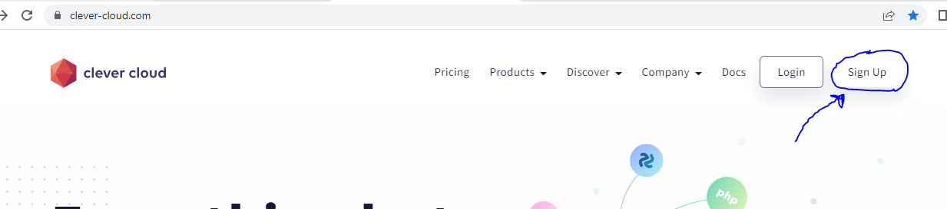
Servidores
Generando una cuenta en el servidor

Slide 5
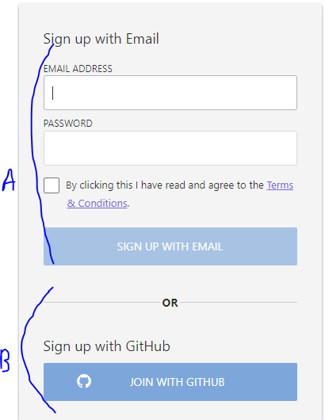
Servidores
Generando una cuenta en el servidor
Tenemos dos posibilidades de generar el usuario, una
posibilidad es gestionar una de forma local opción A y otro
Forma es utilizar una validación externa mediante github B.
De forma local se nos pide correo y un password como
datos iniciales, luego esto deriva en un proceso de validación y
corroboración de correo ingresado para dar por valida la cuenta y
habilitación de la misma.
De seleccionar la opción B se nos pide ingresar los datos
que utilizamos para ingresar al GItHub simplemente, se realiza
Una negociación entre estos servidores y si todo esta ok se nos
habilita el acceso al panel de control de hosting.

Slide 6
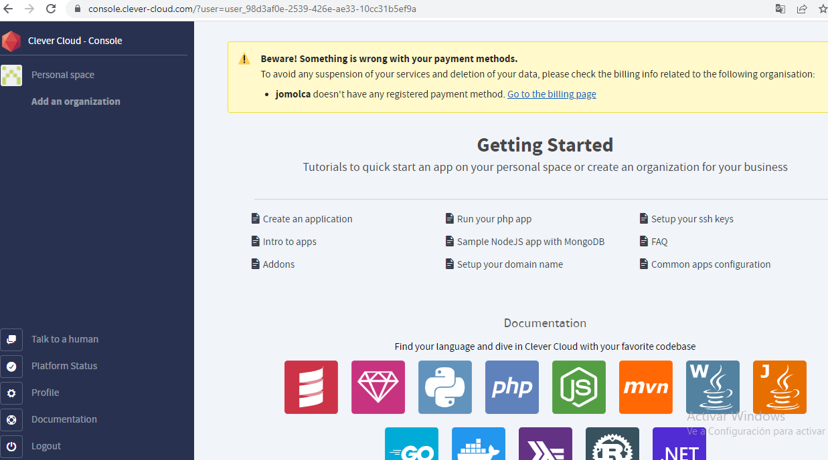
Servidores
Panel de
control

Slide 7
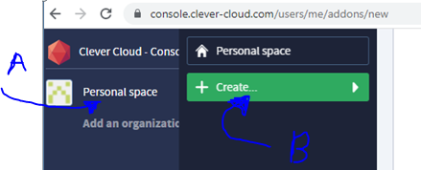
Servidores
Creando un espacio para nuestra DBs
Desde dentro de nuestro panel de control accedemos a «Personal Space» (A) mediante 1 click izquierdo.
Esto nos habilitara un menú en
donde nos muestra un menú donde
podremos hacer 1 click izquierdo
sobre el botón «Create…» (B).

Slide 8
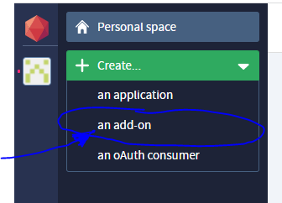
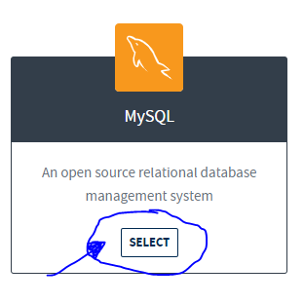
Servidores
Creando un espacio para nuestra DBs
Del listado que se nos muestra
seleccionamos la opción «an add on»
De esta acción se nos habilita un panel de opciones donde deberemos
de buscar y elegir la opción MySQL

Slide 9
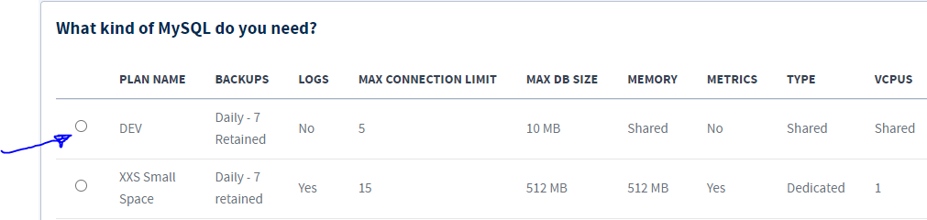
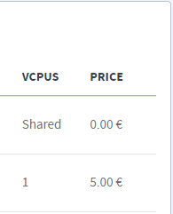

Servidores
Creando un espacio para nuestra DBs
Del listado elegimos la opción primera ya que no demanda gasto de algún pago.
Por último presionamos en el botón «NEXT» que se encuentra al final del listado.

Slide 10
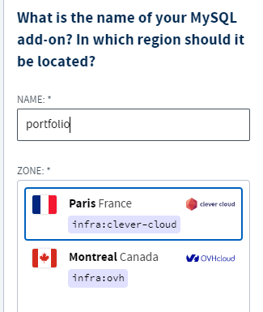
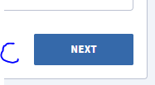
Servidores
Creando un espacio para nuestra DBs
Indicamos en nombre de nuestra base de datos a crear.
En esta caso la llamaremos «portfolio» (A).
Dejamos por defecto la zona de nuestro servidor (B).
Por último presionamos en «NEXT» (C)

Slide 11
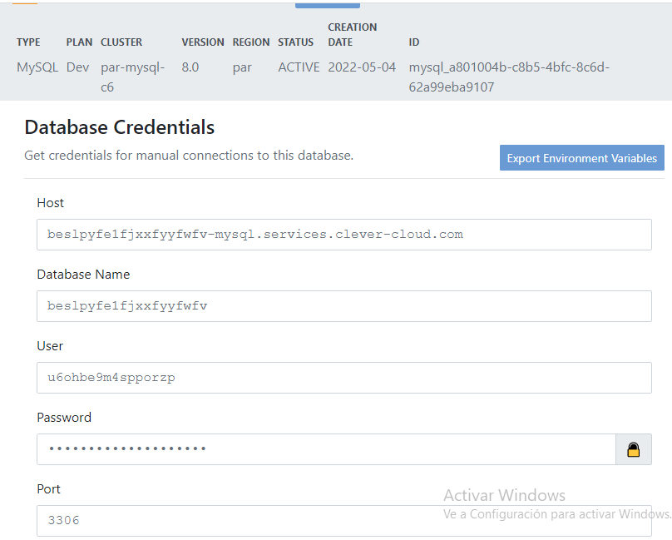
Servidores
Datos de acceso a la BDs
Finalizado el proceso de
generación de nuestra base de
datos se nos devuelve una pag.
con el detalle de los datos de
acceso para poder consumir la
misma desde nuestra aplicación,
entre otros detalles.
Como se puede observar
contamos con los datos que
Usaremos luego en nuestra app

Slide 12
Servidores
Modificando datos de configuración de acceso

Slide 13
Servidores
Modificando parámetros
Dentro de nuestra aplicación de Java accedemos a nuestro archivo de configuración en donde disponemos la configuración que nos permite conectarnos a nuestra base de datos.
Valores definidos inicialmente en nuestra conexión a base de datos local:
spring.jpa.hibernate.ddl-auto=none
spring.datasource.url=jdbc:mysql://${MYSQL_HOST:localhost}:3306/dbportfolio
spring.datasource.username=root
spring.datasource.password=123456a$
spring.datasource.driver-class-name =com.mysql.jdbc.Driver

Slide 14
Servidores
Modificando parámetros
Modificamos los valores de nuestro archivo «application.properties» para nuestra bds online:
spring.jpa.hibernate.ddl-auto= update (Para genere las tablas se indica update de lo contrario none y esto no afectara a la estructura de la base de datos)
spring.datasource.url=jdbc:mysql://${MYSQL_HOST:l bpytq4gofoeogfdehijc-mysql.services.clever-cloud.com}:3306/ bpytq4gofoeogfdehijc
spring.datasource.username= udssesbzkvxjxubo
spring.datasource.password= 46UzJWqGyOmYipHkKGNP
spring.datasource.driver-class-name =com.mysql.jdbc.Driver

Slide 15
Servidores
Modificando parámetros
Por ultimo se corre proyecto de spring boot para que genere la o las tablas correspondientes en la base de datos

Slide 16

Servidores
Servidor HEROKU para nuestra app de java con spring boot

Slide 17

Servidores
Generando y subiendo app final para desplegar en HEROKU

Slide 18
Servidores
Add archivo de propiedades
Para evitar problemas en la subida de los archivo de nuestro proyecto spring boot al servidor deberemos de realizar lo siguiente.
Deberemos de generar un archivo en el mimo directorio donde esta nuestro archivo pom.xml y a este nuevo archivo se lo deberá de llamar como
system.properties
En el interior del mismo deberemos de indicar la versión de nuestro JDK java con la que estamos trabajando en dicho proyecto mediante la siguiente línea de comando.
java.runtime.version=17
De esta manera indicamos versión y le indicamos a HEROKU cual es la versión del JDK a utilizar.

Slide 19
Servidores
Agregando archivo de propiedades en app Spring Boot para HEROKU

Slide 20
Servidores
Subiendo app a Heroku servidor
Para subir nuestra aplicación java deberemos de ingresar al siguiente servidor de trabajo llamado Heroku.
Para acceder al mismo deberemos de ingresar la siguiente url
https://www.heroku.com/
Estamos dentro de este sitio generamos una cuenta de usuario.

Slide 21
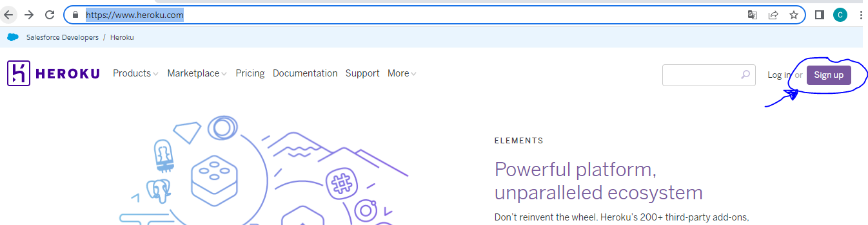
Servidores
Generando una cuenta en el servidor

Slide 22
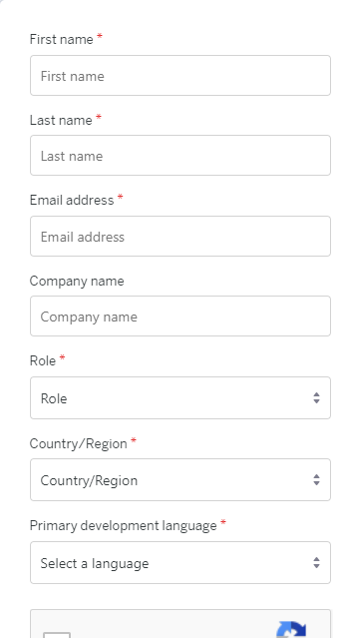

Servidores
Generando una cuenta en el servidor
Tenemos que completar todos los datos o por lo menos los obligatorios
que son los indicados con un asterisco color rojo.
Por último presionar en el botón de generar cuenta.
Existe una verificación por correo sobre los datos para dar por finalizado
el ciclo de la generación de la cuenta re direccionándonos mediante un link
Que esta dentro del correo a la pag de Heroku

Slide 23
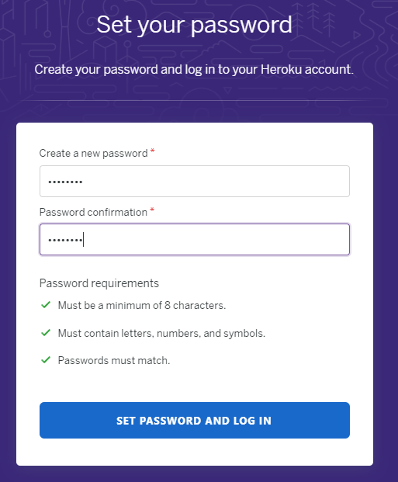
Servidores
Generando una cuenta en el servidor
Dentro de la pagina se nos pedirá ingresar password
y repetirlo.
Finalmente deberemos de presionar el botón de
SET PASSWORD AND LOG IN

Slide 24
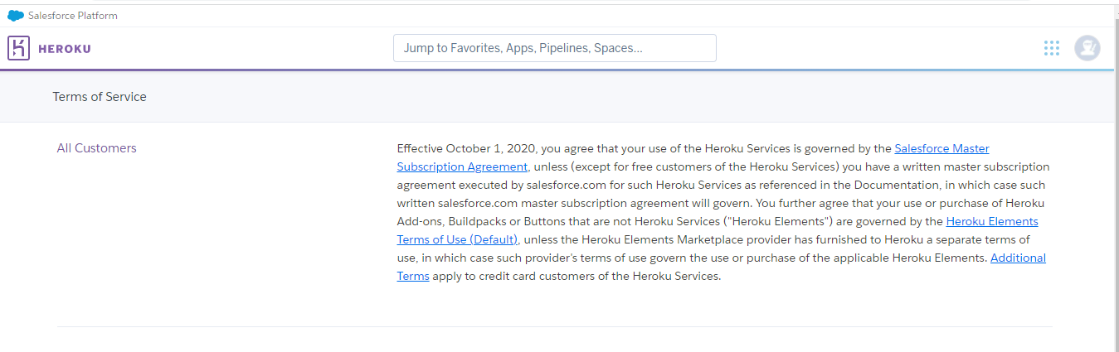
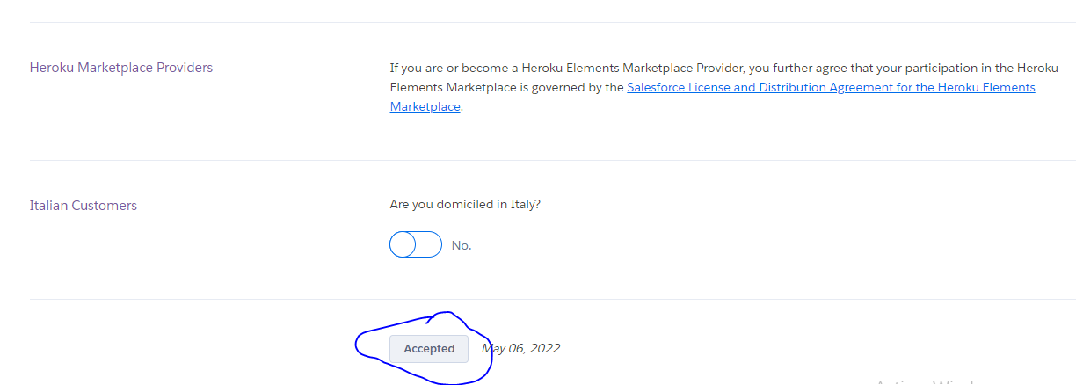
Servidores
Generando una cuenta en el servidor
Se nos
muestra la
siguiente pantalla
a la que deberemos
de aceptar

Slide 25
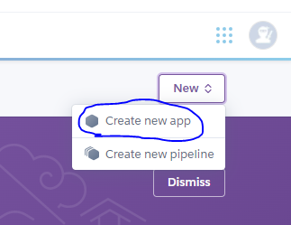
Servidores
Generando una cuenta en el servidor
A continuación deberemos de crear un espacio
donde subiremos nuestra aplicación, por ser una cuenta
free permite crear un máximo de hasta 5 cuentas.

Slide 26
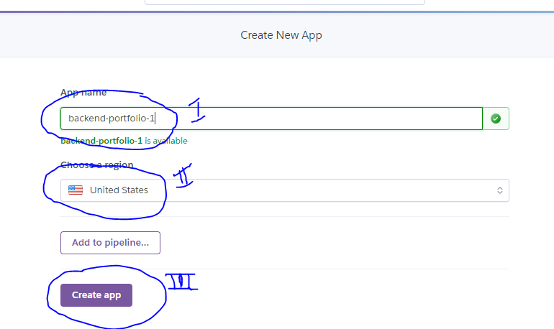
Servidores
Generando una cuenta en el servidor
A continuación deberemos de indicar un
nombre de nuestra aplicación (I), región (II) y
por último creamos la misma presionando
sobre el botón «create app» (III).

Slide 27
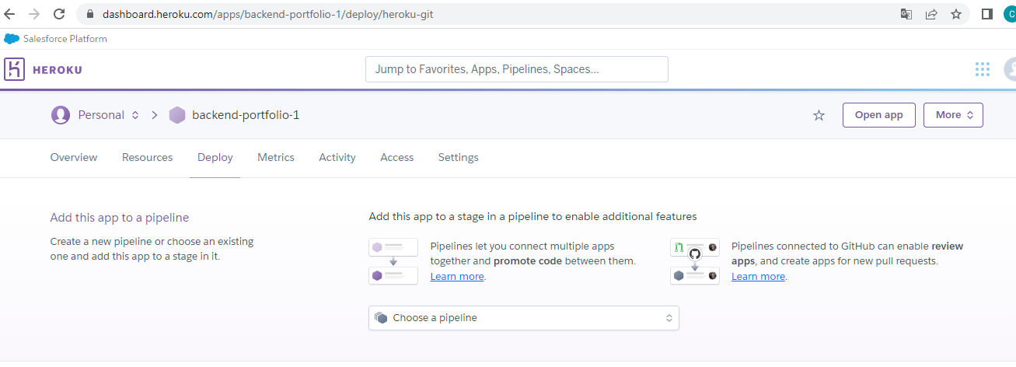
Servidores
Generando una cuenta en el servidor
Se nos muestra la siguiente ventana de nuestro espacio.

Slide 28
Servidores
Generando una cuenta en el servidor
Si deseamos borrar nuestra app nos dirigimos a «Settings» y buscamos al final el botón que dice «Delete app…»
Pero en nuestro caso debemos de desplegar nuestra app para ello deberemos de irnos a «Deploy», y seguimos los pasos que nos indica el sitio para poder hacer el despliegue de nuestra app, pasos que se indican más debajo de la pag.

Slide 29
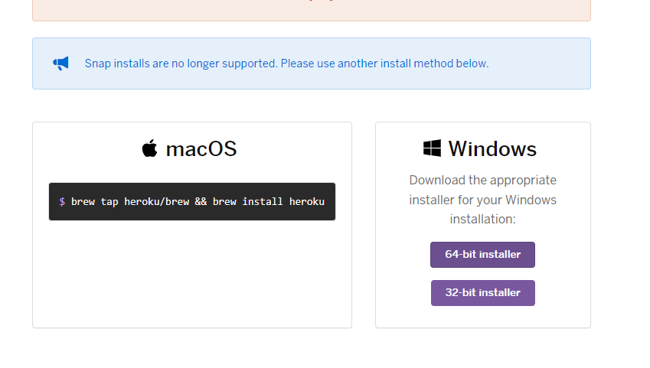
Servidores
Generando una cuenta en el servidor
Como primer paso se instala una aplicación
cliente. Es una instalación simple y tradicional de
windows.
Existe un instalador según plataforma, en mi caso
descargo para windows 64bits

Slide 30
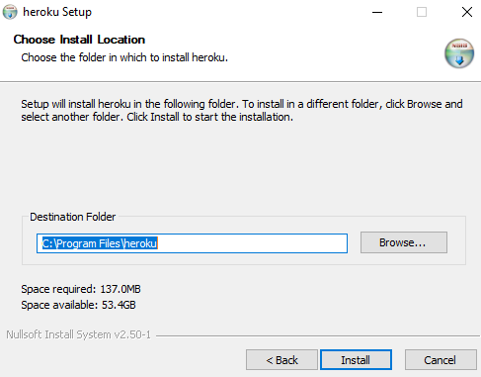
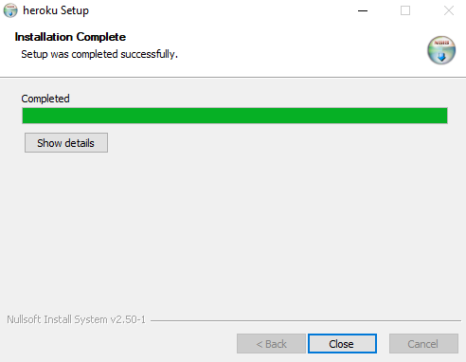
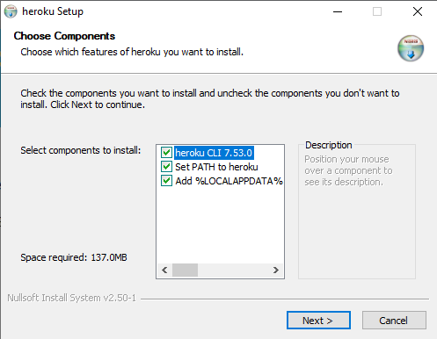
Servidores
Generando una cuenta en el servidor
Presionamos en «Next» luego en «Install» y por último en el botón de «Close»

Slide 31
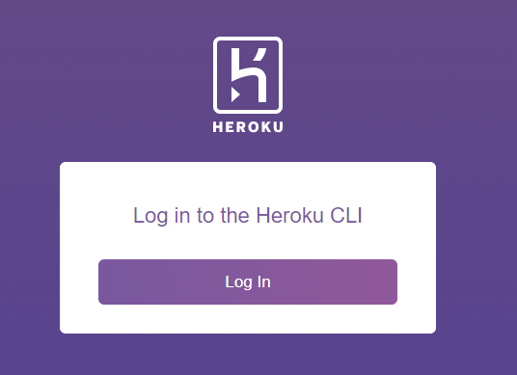
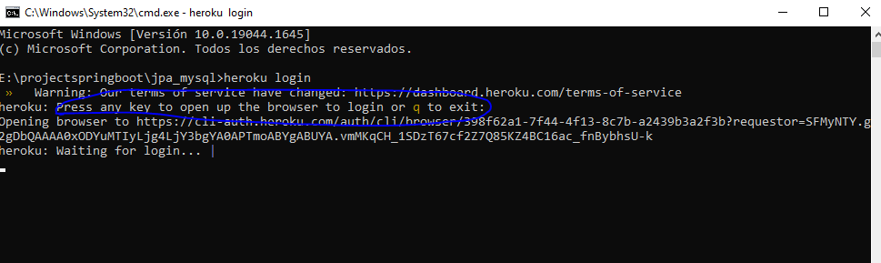
Servidores
Generando una cuenta en el servidor
A continuación abrimos una terminal con CMD y deberemos de pararnos dentro de la carpeta donde esta nuestro proyecto java a subir.
Dentro de esta y estando logueado previamente en la pagina ejecutamos el siguiente comando: heroku login, esto nos dará un mensaje que nos pedirá presionar intro para que posteriormente se nos abra un navegador con una ventana que nos pedirá acceso.

Slide 32
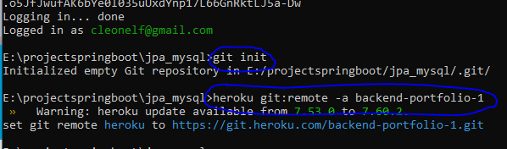
Servidores
Generando una cuenta en el servidor
A continuación ejecutaremos el siguiente comando que básicamente nos permite inicializar un repositorio en Git:
git init
heroku git:remote -a backend-portfolio-1

Slide 33
Servidores
Generando una cuenta en el servidor
A continuación desplegamos nuestra app dentro de la app de heroku con los siguientes comandos:
Indico que se realizara una copia desde la raiz
git add .
Mando a pendiente con un comentario
git commit -am “comentario“
Inicio proceso de subida de nuestra app local al repositorio web de heroku
git push heroku master

Slide 34
Servidores
Servidor FIREBASE para nuestra app de angular

Slide 35

Servidores
Generando el compilado de nuestra app de Angular

Slide 36
Servidores
Generando un compilado de nuestra app
A continuación ingresar a nuestro directorio que contiene a nuestra app de angular para poder ejecutar el siguiente comando:
ng build
Esto genera luego una carpeta llamada dist/ nombre del proyecto

Slide 37
Servidores
Generando app en servidor FIREBASE

Slide 38
Servidores
Generando APP
A continuación ingresar a nuestro servidor mediante la siguiente dirección web
https://firebase.google.com/?hl=es
Me valido como usuario mediante la cuenta de google.

Slide 39
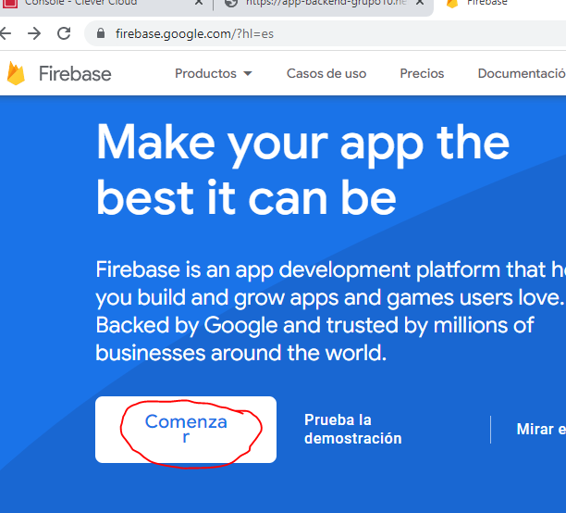
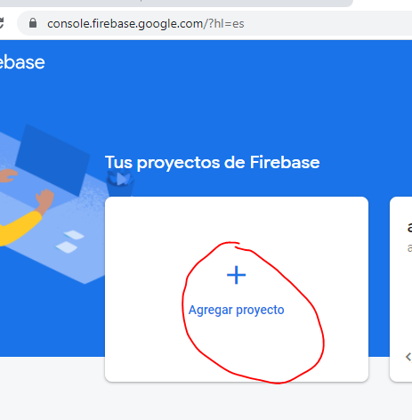
Servidores

Slide 40
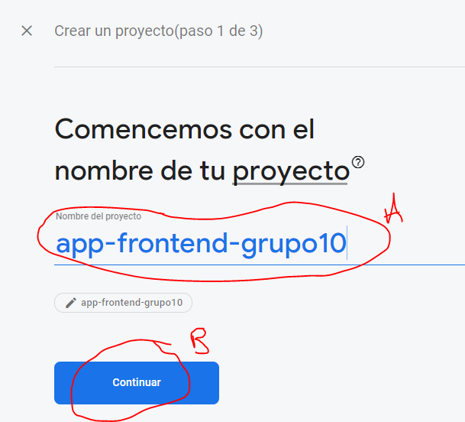
Servidores
Ingresamos los datos referentes a
nombre de nuestro proyecto

Slide 41
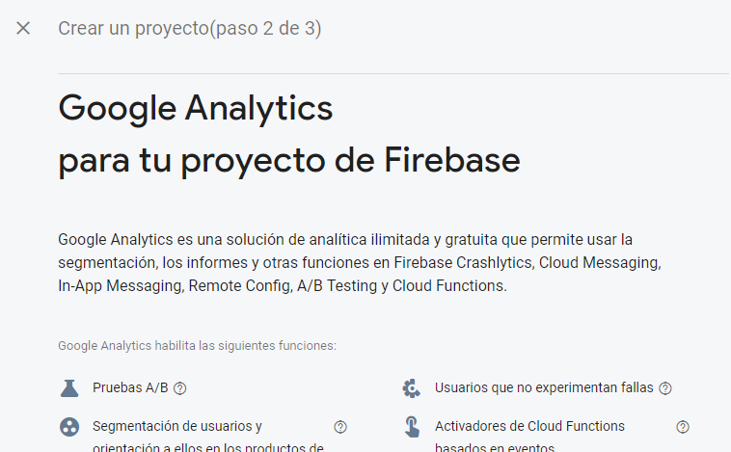
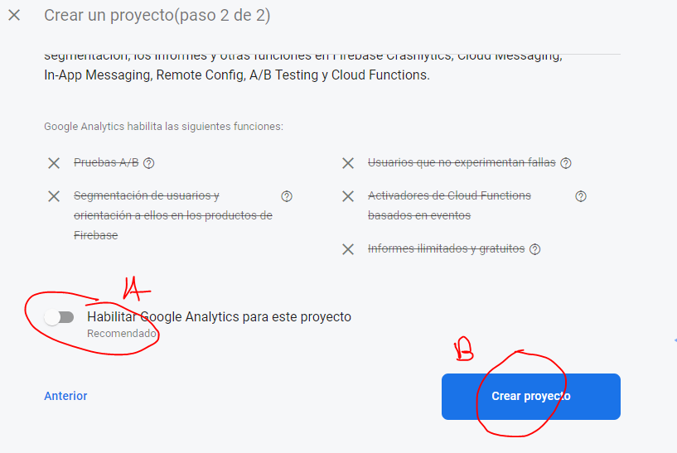
Servidores

Slide 42
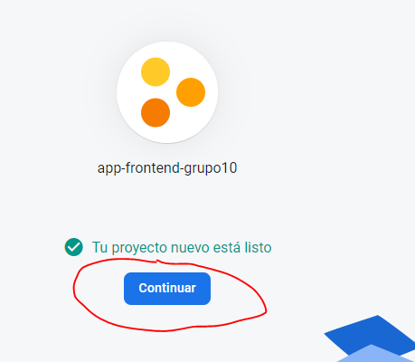
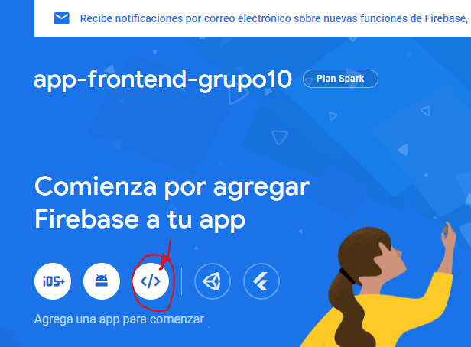
Servidores

Slide 43
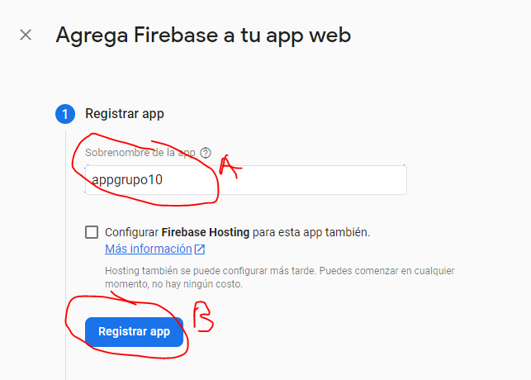
Servidores
Indicamos nombre de
nuestra app

Slide 44
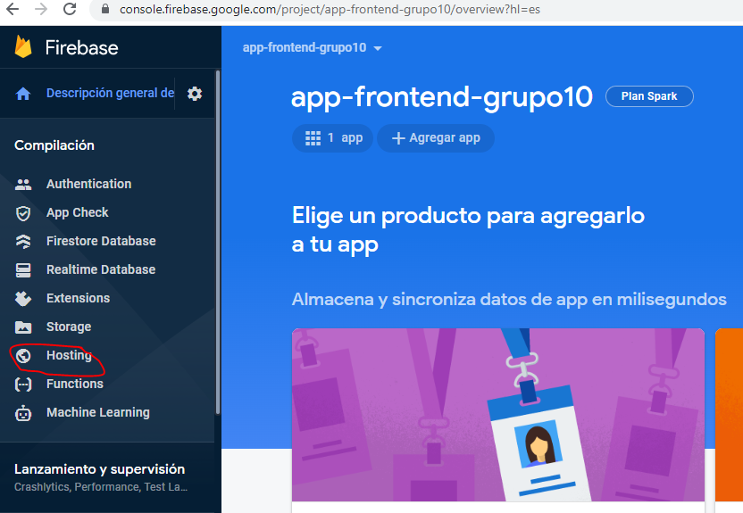
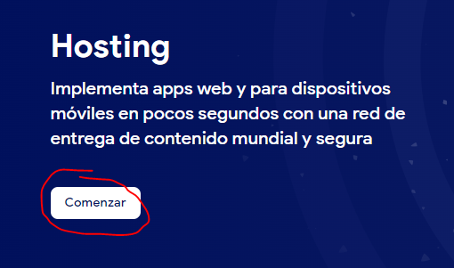
Servidores

Slide 45
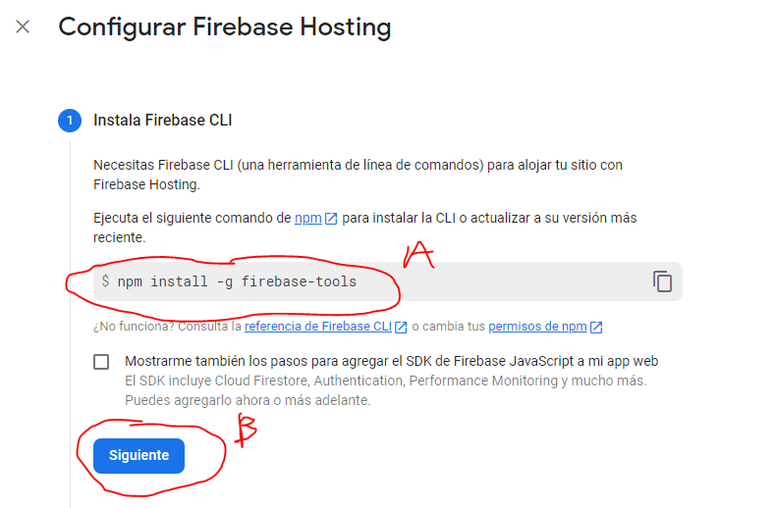
Servidores
Iniciamos el proceso de
subir nuestro proyecto a
dicho servidor, ejecutando
la siguiente serie de
comando en una consola
de git.

Slide 46
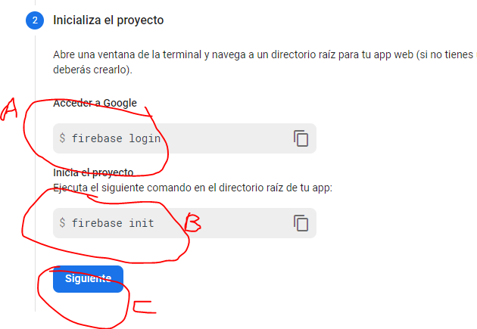
Servidores

Slide 47
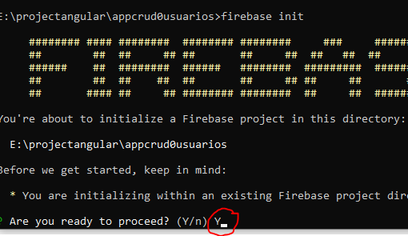
Servidores

Slide 48
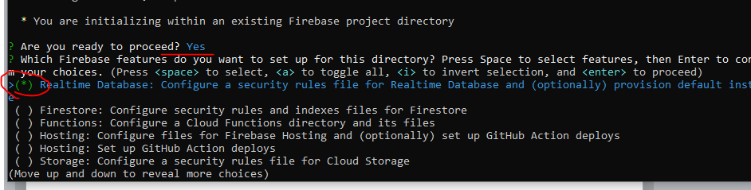
Servidores

Slide 49
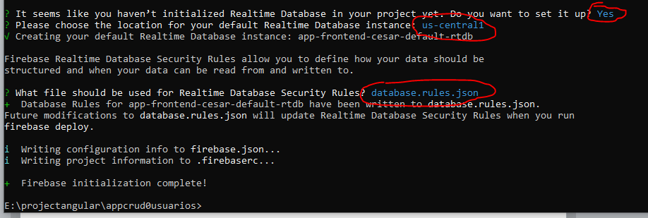
Servidores

Slide 50
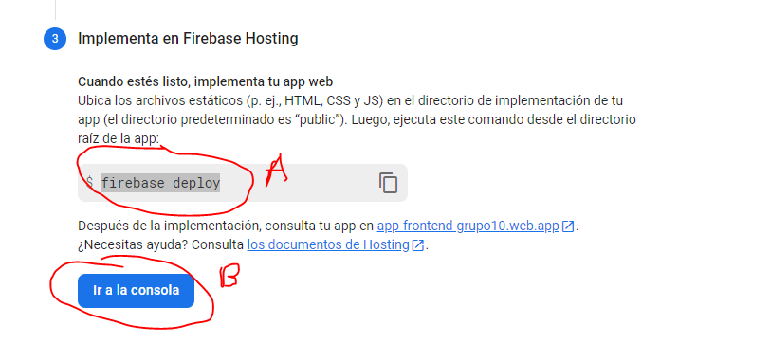
Servidores

Slide 51
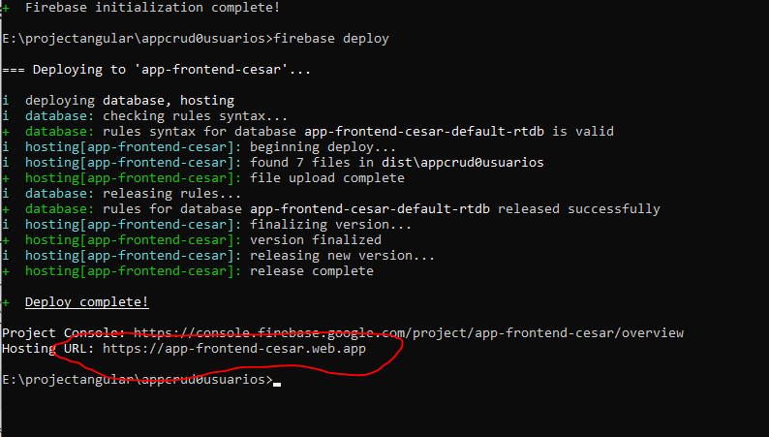
Servidores

Slide 52
Servidores
Generando una cuenta en el servidor
A continuación volvemos a nuestro proyecto spring boot para indicar dentro de nuestro sitio de confianza la url que nos arrojo y esta ubicada nuestra app de angular.
Realizado la modificación deberemos de subir nuevamente dichos cambios para que sean reflejados dentro de HEROKU y a su vez puedan ser compilados nuevamente por el servidor, para ello ejecuto los siguientes comando desde dentro de la carpeta de nuestro proyecto de spring boot.
Mando a pendiente con un comentario
git add .
git commit -am “comentario“
Inicio proceso de subida de nuestra app local al repositorio web de heroku
git push heroku master

Slide 53
Consultas!!!

